Slide 1
Imaginez
ce que ces personnes ont fait…
(utilisez le passé)

Slide 2

L’année dernière…

Slide 3
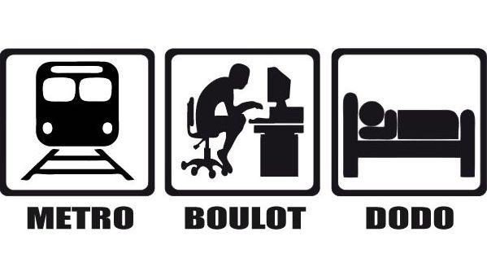
Hier …

Slide 4

Ce weekend…

Slide 5

Ce matin…

Slide 6

Hier après-midi…

Slide 7
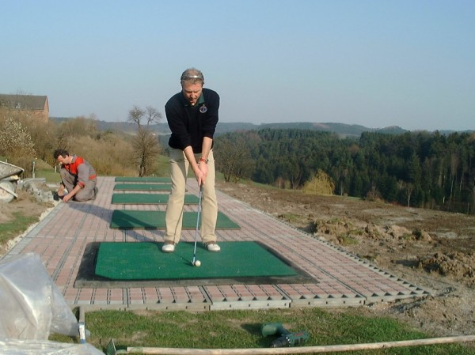
Samedi dernier…

Slide 8
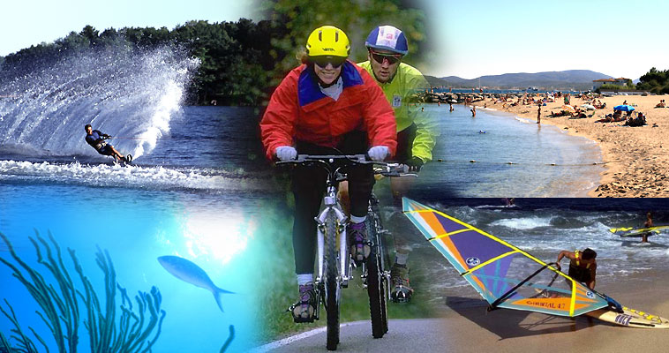
L’été dernier…

Slide 9
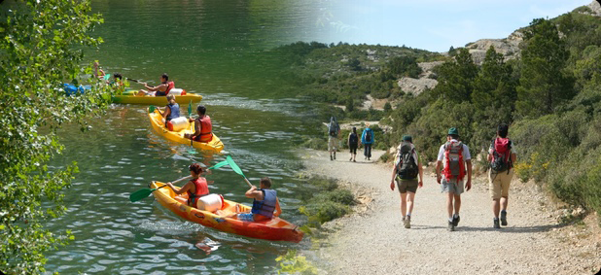
Il y a deux ans…

Slide 10

Le mois dernier…

Slide 11

La semaine dernière…

Slide 12
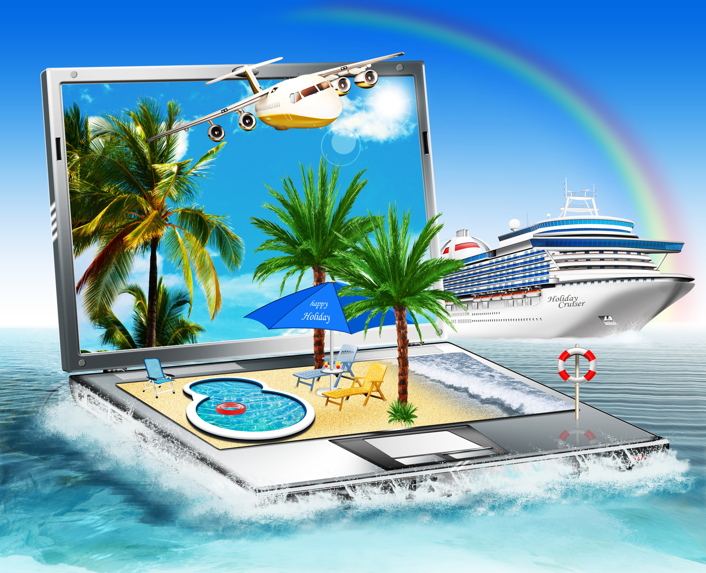
Cet été…

Slide 13

Cet hiver…

